Slide 2
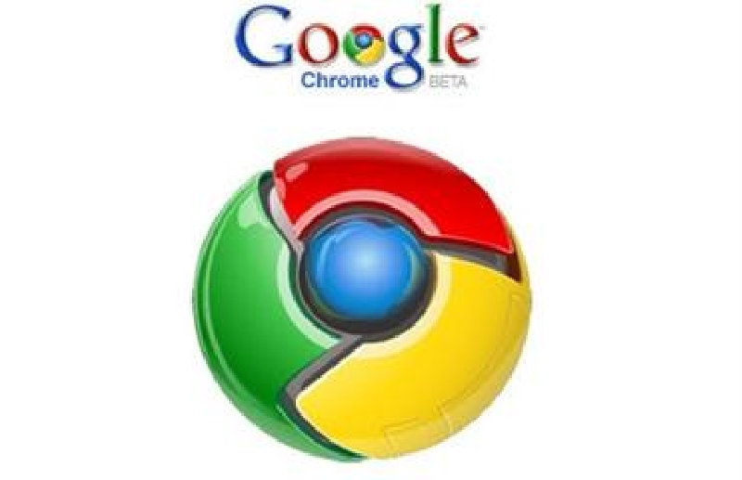
Google — крупнейшая в интернете поисковая система, принадлежащая корпорации Google Inc.
Первая по популярности
система (77,05 %), обрабатывает 41 млрд 345 млн запросов в месяц (доля рынка 62,4 %), индексирует более 25 млрд веб-страниц

Slide 3
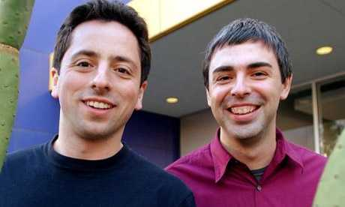
История Google
Поисковая система Google была создана в качестве учебного проекта студентов Стэнфордского университета Ларри Пейджа и Сергея Брина. Они в 1996 году работали над поисковой системой BackRub, а в 1998 году на её основе создали новую поисковую систему Google.

Slide 4
Хотя корпорация была основана 2 сентября 1998 года, а домен Google.com зарегистрирован 15 сентября 1997 года, поисковик (с 2000 года) иногда отмечает свой день рождения и в другой день: как 7, так и 27 сентября.
Название Google произошло от искажённого слова googol (гугол), которое означает «десять в сотой степени» — 10¹⁰⁰.

Slide 5
Наиболее известные сервисы Гугл
Google Search
Google Maps
Google Adsense
Google Adwords
Youtube
Gmail
Google Translate
Google Plus
Google Play

Slide 7
Google Plus, или Google+ — социальная сеть от компании Google. Сервис предоставляет возможность общения через Интернет с помощью специальных компонентов: «Круги», «Темы», «Видео встречи», «Мобильная версия». Компания Google при анонсировании сети заявила, что основополагающими принципами действия сервиса являются: пользователи, приватность и живое общение.
Сайт социальной сети Google+: plus.google.com
Мобильная версия Google Plus: google.com/mobile/+ — зайти можно как со стандартного браузера, так и с помощью популярного интернет-браузера Opera Mini.

Slide 8
Весь обмен пользовательскими материалами идёт в специальной ленте (англ. Stream), в которой можно следить за обновлениями участников кругов, публикующих сообщения, фотографии, ссылки и видео.
Лента – это место для общения с интересными людьми. В ней группируется все содержание, которым с пользователем поделились знакомые. Здесь же показаны материалы, которыми хотят поделиться другие пользователи, еще не входящие ни в один из кругов. Здесь можно видеть текстовые сообщения, фотографии, видео, ссылки и отметки на картах. Если пользователь делится своими материалами с другим пользователем напрямую или через круг, они появляются в ленте этого пользователя.

Slide 9
Регистрация в Google Plus
Регистрация в Google+ реализована по приглашениям (временно). Чтобы пригласить друзей в Google plus, нужно нажать кнопку «Пригласить друзей в Google+». Чтобы воспользоваться этой функцией, нужно выполнить следующие действия:
Нажмите кнопку «Пригласить друзей в Google+» сбоку от ленты.
Введите адреса электронной почты нужных пользователей.
Нажмите кнопку «Пригласить».

Slide 11
Google Play
Предыдущее название Google Play – Android Market. Это магазин приложений, который позволяет владельцам устройств, имеющим операционную систему Android приобрести и установить различные приложения. Пользователи из России и Соединенных Штатов могут также приобретать на Google Pay книжные издания, музыку и фильмы.
С того момента, как произошел ребрендинг в Google Pay, до настоящего времени пользоваться всеми возможностями сервиса могут только люди, проживающие в США. Но вскоре список стран должен увеличиться.

Slide 13
Google Chrome
Google Chrome – это веб-браузер. Современный, простой в использовании, безопасный и быстрый.
В Интернете этот браузер обеспечивает высокую скорость. Он запускается буквально через несколько секунд двойным нажатием на значок Chrome. Легко открывается на рабочем столе, страницы загружает мгновенно и запускает без промедления сложные приложения.
В Chrome поддерживается технология V8. Это расширенный механизм, позволяющий мгновенно запускать веб-приложения, довольно сложные.
Интерфейс браузера рациональный и простой. Поиск можно быстро и легко выполнять с помощью одного поля, также легко упорядочивать вкладки и переходить на другие страницы.
Разработан браузер Chrome для того чтобы повысить безопасность работы в Интернете. Достигнуто это при помощи встроенной защиты от вредоносного ПО и от фишинга, автоматических обновлений, которые гарантируют своевременную установку всех исправлений системы безопасности и других функций.

